Slide 1


La NAFABox
L’Astronomie Nomade Pour Tous
(et en plus c’est gratuit !)

Slide 2


Le concept de l’open source (code source ouvert) :
Code englobé par une licence qui respecte les critères de l’open source initiative :
Libre distribution
Accès au code source
Création de version alternative (fork)
Attention : Open Source ≠ Gratuit ≠ freeware

Slide 3
La NAFABox (Nomad Astronomy For All) :
Principe de base :
Aider les astronomes amateur à installer et utiliser linux pour l’astronomie tout en mettant en valeur les différents projets open source d’astronomie sous linux. Développer une solution accessible pour l’astronomie nomade.
Un seul lien : https://github.Com/patrick-81/nafabox
Les contributeurs !!
Robert morelli, patrick dutoit, laurent rogé, sébastien riviere, alphamax (webastro), sébastien durand, gilles le maréchal, mathieu le lain, benjamin fousse,… peut être vous bientôt ?

Slide 4
Notre solution :
Ecrire un ensemble de script en « bash » afin d’installer automatiquement les logiciel voulu par l’utilisateur.
On essaye de rendre ces scripts compatibles avec toutes les plateformes (amd64, arm32 et arm64) à condition d’utiliser l’environement ubuntu.
Les scripts permettent aussi de régler le comportement du système d’exploitation afin de l’adapter à l’utilisation en nomade.

Slide 5
Architecture :
conf
Pre_install
Install
Software
base

Slide 6

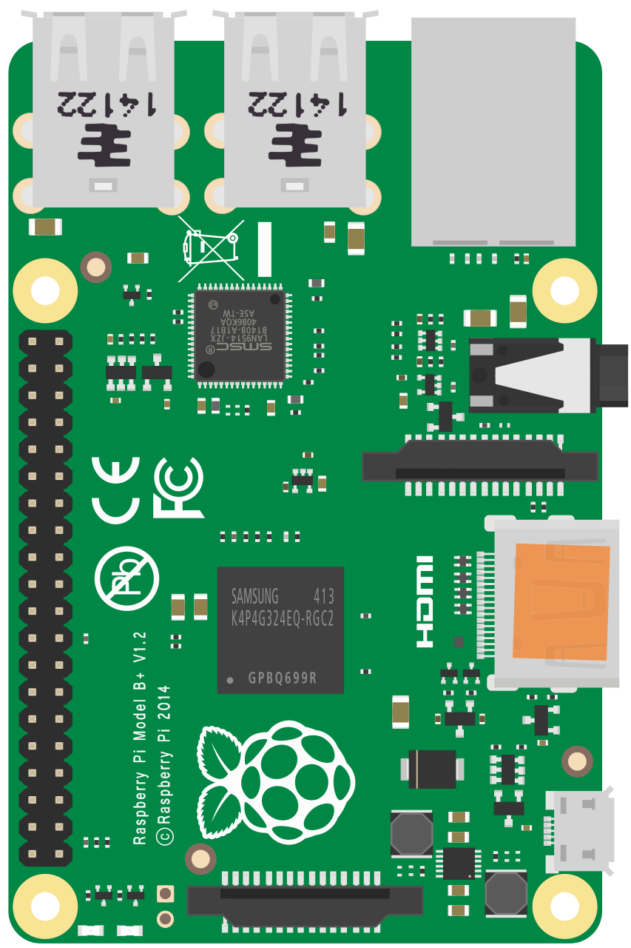
Le Raspberry Pi 4B :
Nano-ordinateur lancé pour la première fois en 2019.
Modèle utiliser : Raspberry Pi 4B 4 ou 8Go
Poids : 45g
Taille : 9x6x2cm
Consommation moyenne : 3 à 4W (en 5V)
Connecteurs : Port 1Gbit/s Ethernet, 2x USB 2.0, 2xUSB3.0, 40GPIO, 2xmicro HDMI, 1 jack, wifi, Bluetooth, alim USB-C 5V, connecteur caméra et connecteur écran.
Système : Ubuntu Server 20.04 ou Ubuntu Mate 20.04
Type : ARM64 ou ARM32
Mémoire : Sur carte micro SD(simple) ou disque USB 3.0(rapide et fiable)
Coût : 84€(8Go), 61€(4Go) + 6€ (boitier)+9€(alim)+6€ (câble HDMI) + 20€ (carte 64Go de qualité) = 110 à 130€

Slide 7

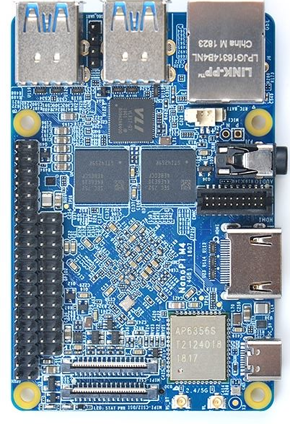
La NANOPI-M4 :
Nano-ordinateur lancé pour la première fois en 2018.
Modèle utiliser : Nanopi-M4 4Go, Nanopi-M4V2 4Go
Poids : 48g
Taille : 9x6x2cm
Consommation moyenne : 4 à 8W (en 5V)
Connecteurs : Port 1Gbit/s Ethernet, 2x USB 2.0, 4xUSB3.0, 40GPIO, 1xHDMI, 1 jack, wifi, Bluetooth(avec antenne externe), alim USB-C 5V, connecteur caméra et connecteur écran.
Système : Armbian 20.04 ou friendlycore-lite-focal (20.04)
Type : ARM64
Mémoire : Sur carte micro SD(simple) ou disque USB 3.0(rapide et fiable)ou EMMC (rapide et fiable et simple)
Coût : 50$(4Go) + 28$ (boitier+radiateur)+18$(alim)+6€ (câble HDMI) + 20€ (carte 64Go de qualité) (+12v->5v 4$)= 150$/€

Slide 8

Les Autres plateforme :
Ordinateur portable ou Fixe
Modèle utiliser : toute sorte
Poids : xx
Taille : xxx
Consommation moyenne : 10/20 à ++++
Connecteurs : plein de connecteur
Système : Ubuntu, Ubuntu Mate (recommandé), Xubuntu, Lubuntu, Kubuntu,…
Type : AMD64 ou X86_64
Mémoire : disque dur ou SSD
Coût : 400euro à xxx

Slide 9
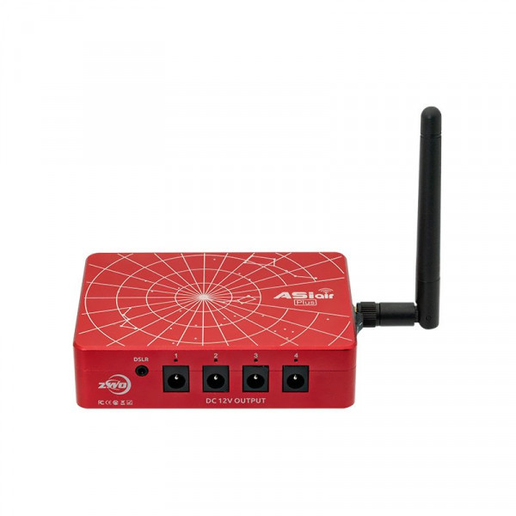

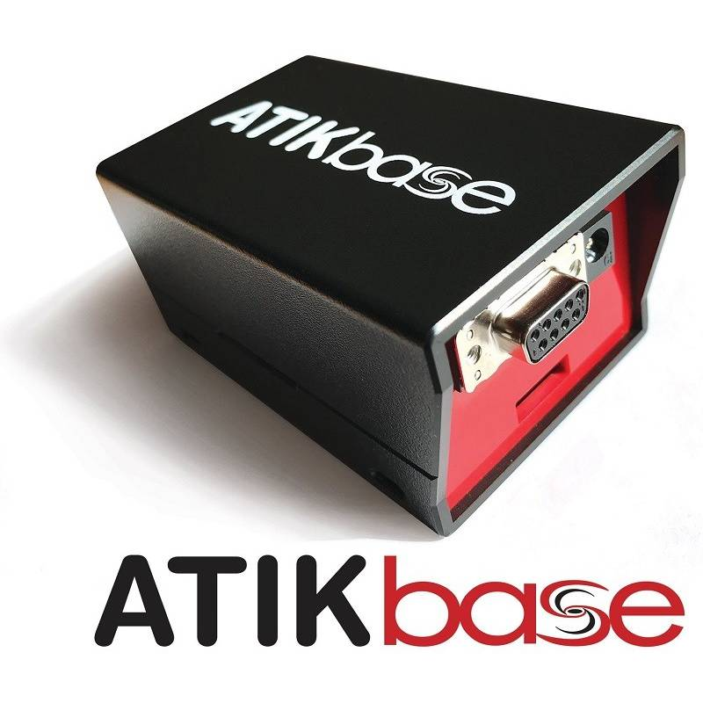

Les autres « BOX » :
Les payantes :
StellarMate (IKARUS): 49$ ou 229$ → Système complet + pilote via Appli Android.
AsiAir (ZWO) : 320€(Pro), 380€(Plus) → Système pilotable via Appli Android + Hub d’alimentation 12Vpilotable, verrouiller sur les produit ZWO Attention l’AsiAir viole les licences international Open Source
StarMaster (QHYCCD) : 542€ → utilise le système StellarMate OS + pilotage via application QHYCCD+Hub d’alimentation
Atikbase (ATIK) : 322€ → ST4+Focuser+Hub alim, Utilise StellarMate OS
Les Gratuites :
Astroberry : Système complet pour Raspberry, accès au source
AstroPi 3 : Système complet pour Raspberry, accès au source
EasyAstroBox : Système complet pour Raspberry
…

Slide 10
Les logiciels prise en charge Interface et interaction

Slide 11
Le Noyaux principale : Indi/EKOS/KSTARS

Slide 12
Logiciel pour l’aquisition et le pilotage

Slide 13
Le traitement

Slide 14
Installation de la nafabox

Slide 15
Utilisation de la nafabox

Slide 16
NEW : Le HarDware NAFABOX

Slide 17
D’autre Hardware Open Source

Slide 18
*https://fontmeme.com/

Slide 19



Pour discuter sur la NAFABOX
Pseudo : Dragonlost
Discord :
Forum :
https://www.webastro.net/

Slide 20
Ça sert à quoi ? :
Pour l’astrophoto nomade / remote léger :
Mise en œuvre simplifiée
Améliorable/évolutif
Gratuit
Econome en énergie
Pas cher et léger

Slide 21
Alternatives :
Astropibox (payant, source fermée , limité au Raspberry-Pi)
AstroPi3 (gratuit, open source, limité au Raspberry-Pi)
Astroberry-server (gratuit, open source, limité au Raspberry-Pi)
ZWO-ASIAIR (payant, source fermée, limité au camera ASI)
Stellar Mate ( payant, source fermée, limité au Raspberry-Pi)
ATIKair (gratuit, source fermée, limité au camera ATIK)

Slide 22
Les logiciels soutenus :
Kstars → Logiciel de planétarium
EKOS → logiciel d’automatisation d’observation et de pilotage
INDI → équivalent ASCOM sur Linux mais open source
OnStep → logiciel de contrôle de moteur pas à pas pour une monture
PHD2 → logiciel d’autoguidage
Planetary Imager → logiciel d’acquisition planétaire
SkyChart → logiciel de planétarium
CCDCiel → logiciel de capture
Siril → logiciel de traitement
Stellarium → logiciel de planétarium
X11VNC → logiciel de contrôle à distance
noVNC → interface web pour VNC
Linguider → logiciel d’autoguidage
…

Slide 23
Composition :
Hardware :
Raspberry-Pi (rpi) ou Tinkerboard (tinker) ou Ordinateur classique
Logiciel :
Script d’installation ou système d’exploitation tout fait
Accessoires nécessaires :
Clavier, souris, carte SD (tinker et rpi), alimentation, …

Slide 24
La principale raison de vivre de la NAFABox: Le trinôme INDI/Ekos/Kstars :
Créateur principale : Jasem Mutlaq
INDI
Equivalent Linux de ASCOM mais en mieux !
Possibilité d’utiliser un driver INDI à travers un serveur.
Grande souplesse de programmation.
Un nombre toujours croissant de périphérique compatible.
Driver systématiquement open source contrairement à ASCOM.
https://www.youtube.com/channel/UCldOfh3tp4sIk_1u9H5daZw

Slide 25
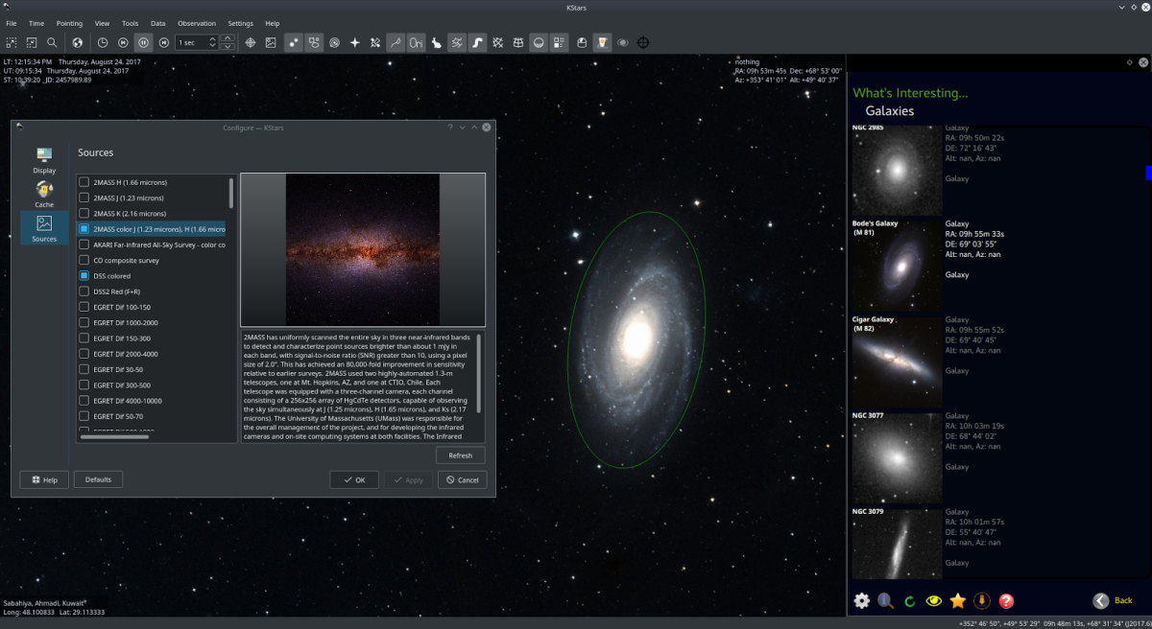
KStars/Ekos :
Equivalent de Maximdl mais pour INDI :

Slide 26
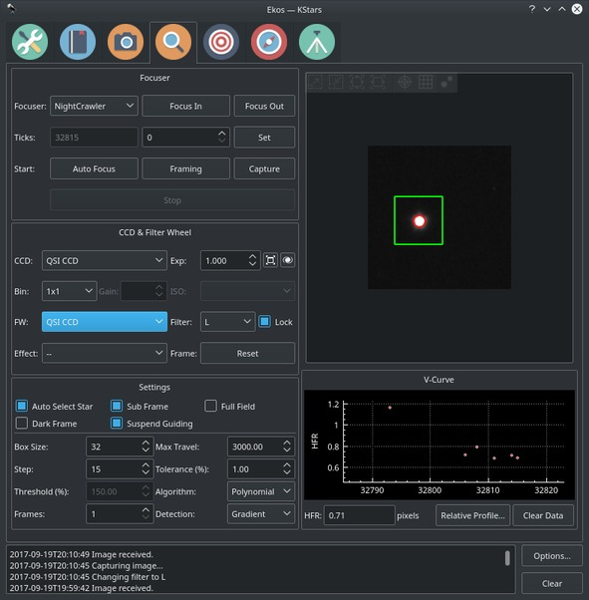
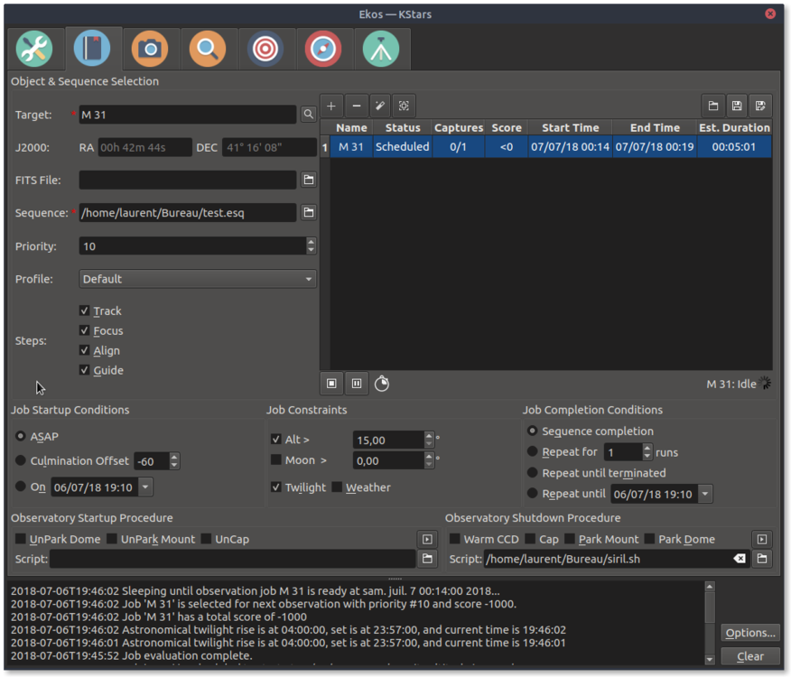
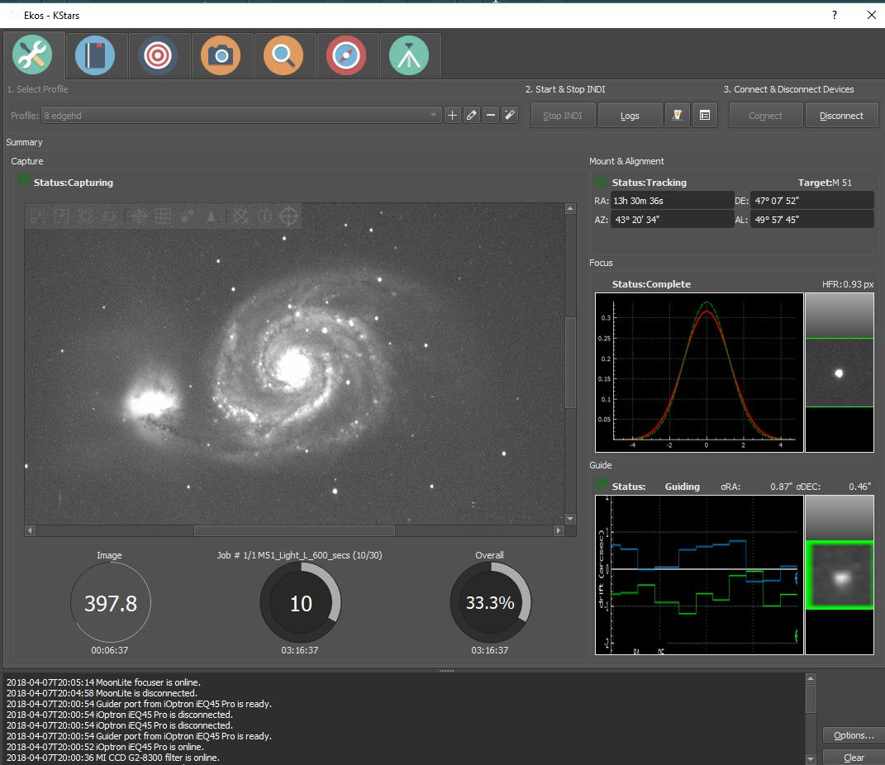
KStars/Ekos :
Alignement sur la polaire
Auto focus
Autoguidage
Contrôle de tout le setup
Script d’observation
Astrometry

Slide 27
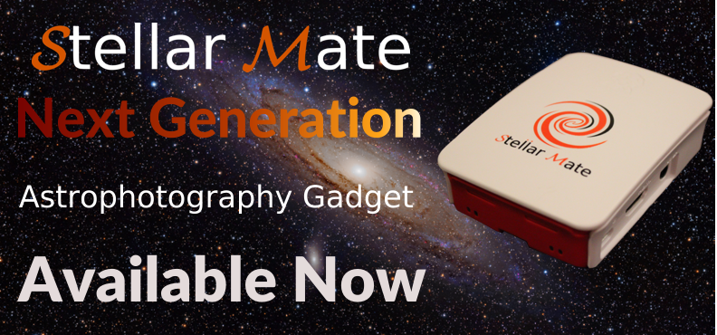
Pause Pub : Stellar Mate
Créateur : Jasem Mutlaq (IKARUS)
Site : https://www.stellarmate.com/

Slide 28
Siril :
Voir la présentation de Cyril RICHARD, Salle 3, 12h45 !
https://www.siril.org/
Grâce à lui, Linux possède enfin un logiciel de Pré-traitement/Traitement photo pour l’astronomie et en plus il est performant et Multiplateforme !
Siril est gratuit et open source !

Slide 29
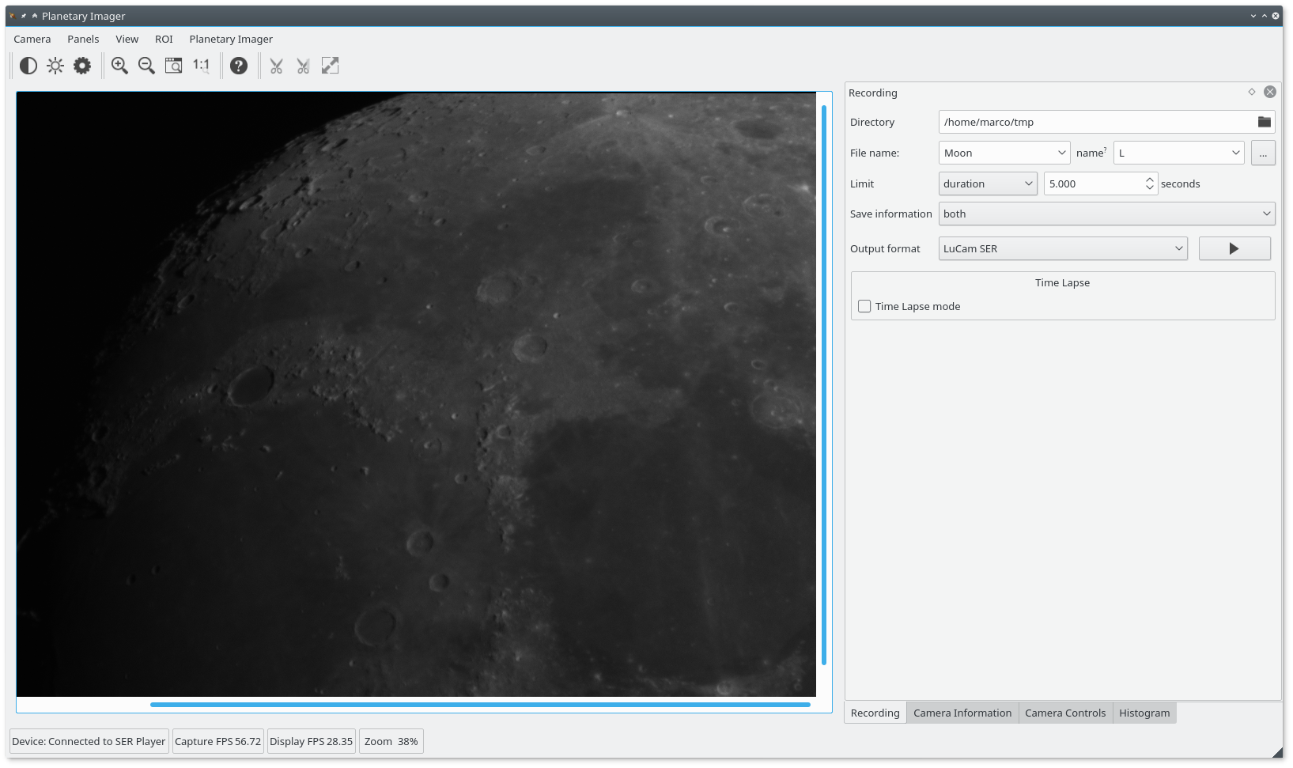
Planetary Imager :
Premier logiciel de capture rapide dédié au planétaire.
Gratuit et open source :
https://blog.gulinux.net/en/planetary-imager
Auteur : Marco Gulino

Slide 30
Utilisation :
2 Types de connexion :
Bureau à distance (via vnc)
Vous pilotez le pc à partir du bureau du PC qui est sous le télescope (rpi, tinker, …) comme si vous y étiez.
Client à distance ( via serveur INDI)
Vous utilisez un autre PC pour contrôler votre setup mais votre setup est branché au pc sous le télescope.

Slide 31
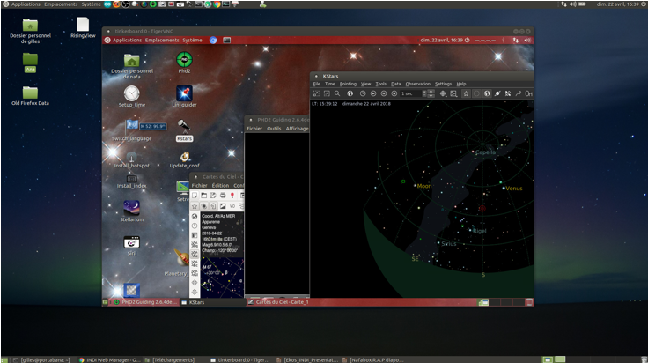
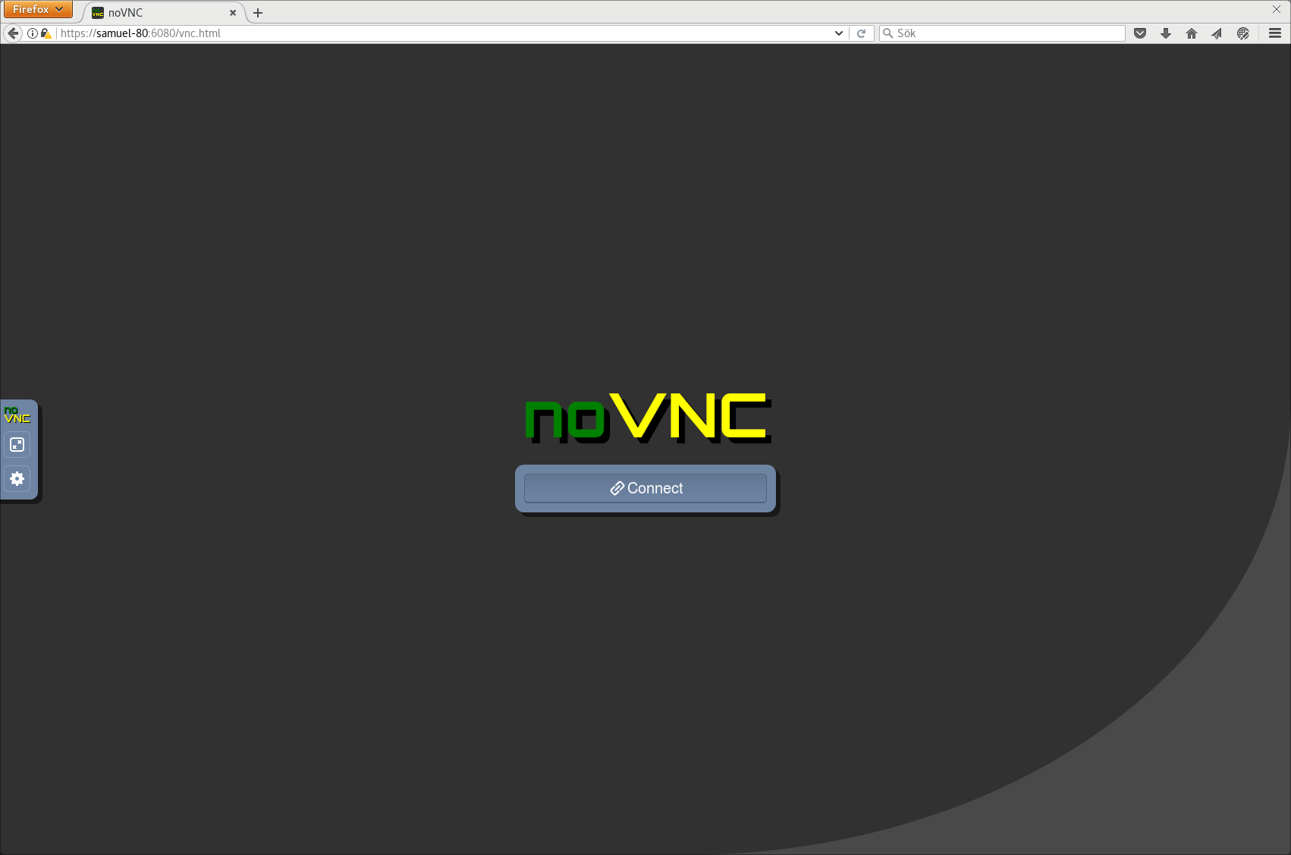
Bureau à Distance :
Via VNC :
Via noVNC :

Slide 32
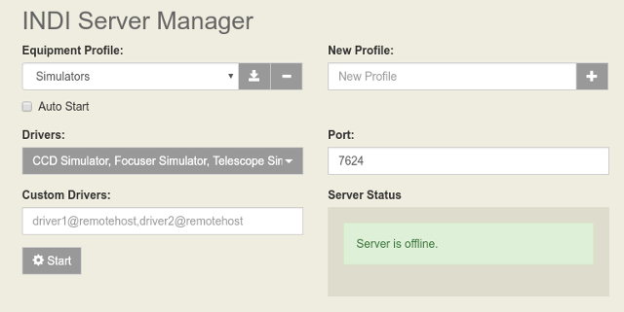
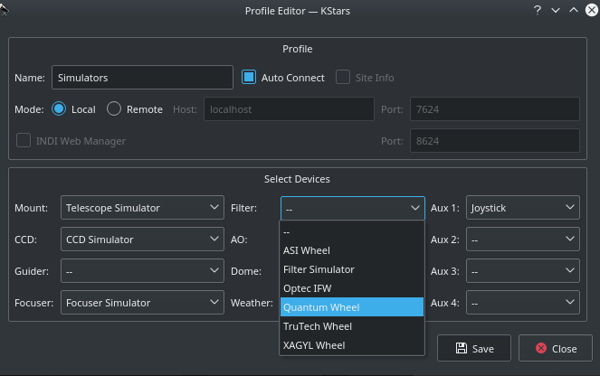
Client à Distance :
https://www.youtube.com/watch?v=Cas3atOMPRM

Slide 33
News :
V3.0 en cours de finition :
Interface graphique revue
Plus de logiciel
Compatible PC classique, RPI2/3/3+ et Tinkerboard
Moins de bug
Passage à Ubuntu Bionic (18.04 LTS)

Slide 34
OnStep :
https://github.com/hjd1964/OnStep
De Howard Dutton
+1500 commits, 7 contributeurs, + 300 utilisateurs dans le monde.
Logiciel dédié à contrôler des moteurs Pas à Pas sur une monture astronomique (azimutale et équatorial). Logiciel open Source.
Possibilité de contrôle via ASCOM, INDI, Android, wifi, Bluetooth, Ethernet et raquette avec afficheur oled rouge.
De nombreuses configuration possible. Le code peut contrôler jusqu’à 5 axes ( 2 axes + 3 focuser ou 2 axes + rotateur + 2 focuser)

Slide 35
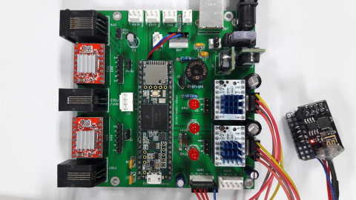
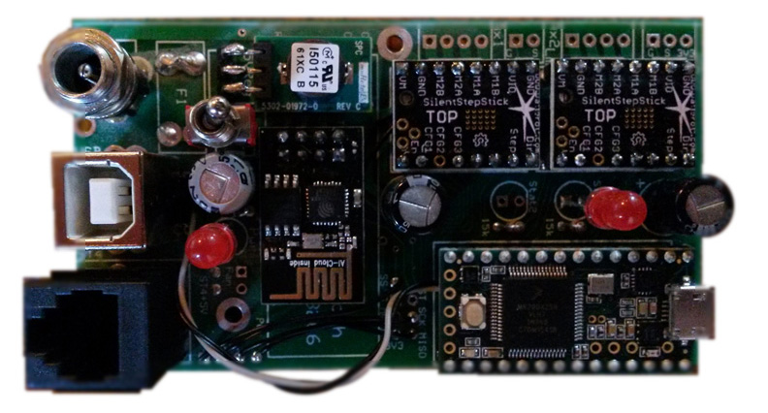
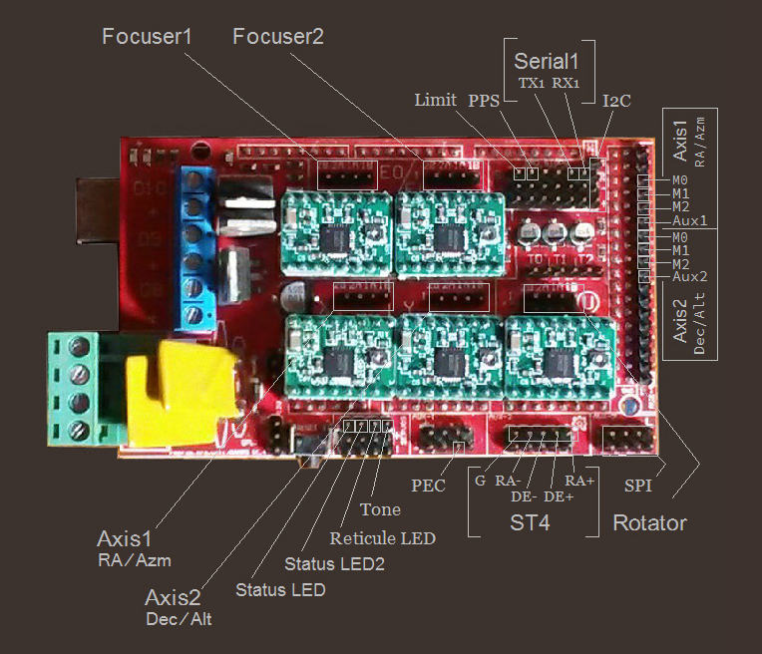
Différents PCB OnStep :
MaxPCB
MiniPCB
RAMPS 1.4

Slide 36
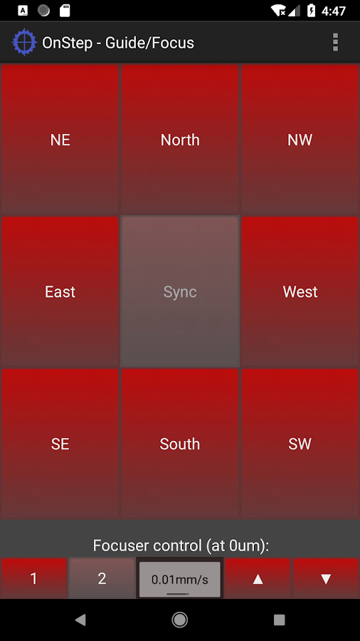
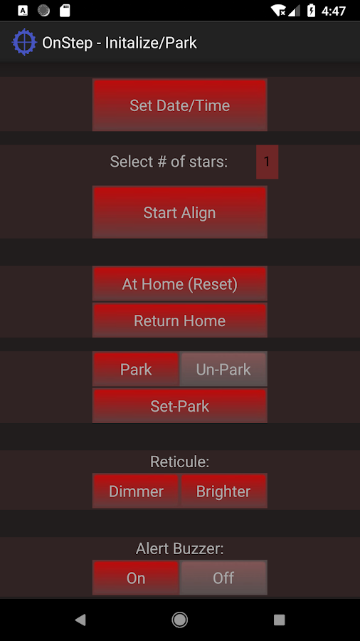
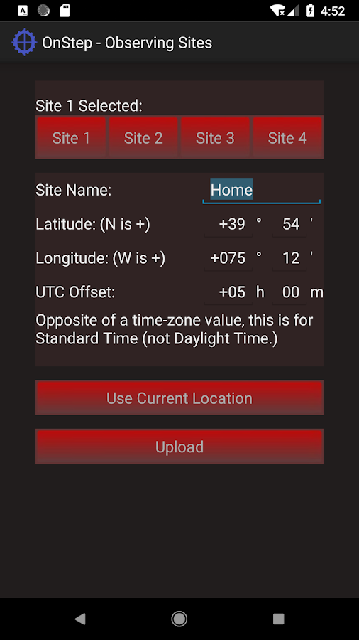
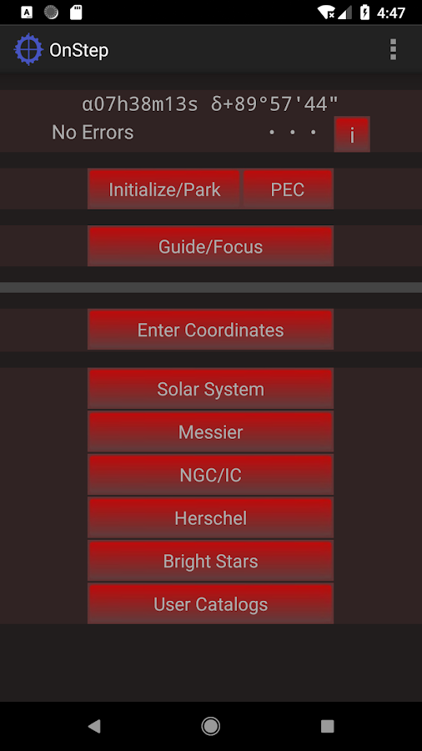
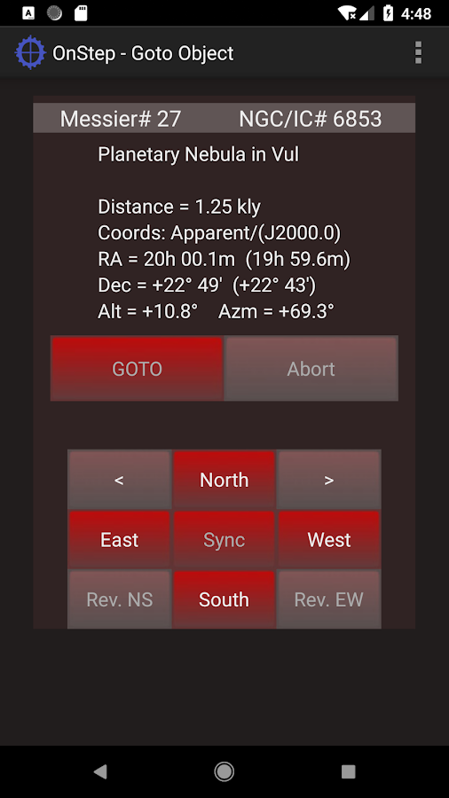
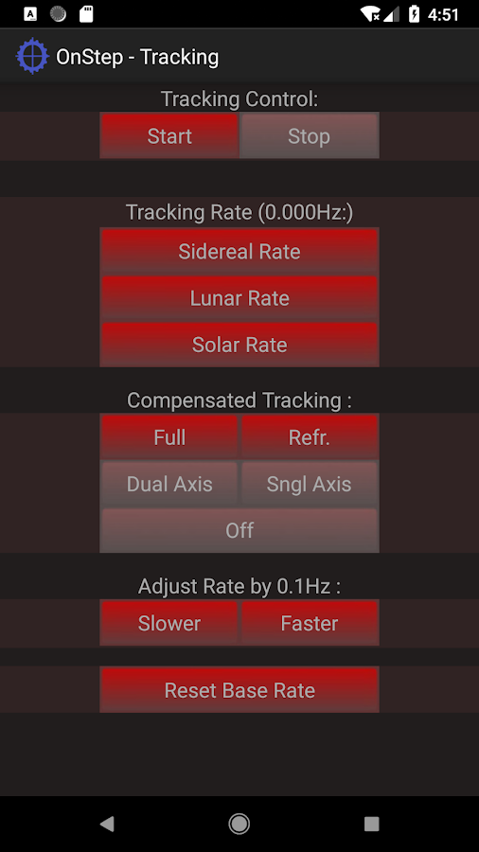
OnStep Android :

Slide 37
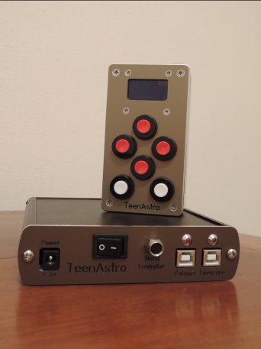
TeenAstro :
https://github.com/charleslemaire0/TeenAstro
Fork de OnStep qui a été amélioré afin d’être
plus simple d’utilisation et plus facile d’accès.
Ajout d’un focuser indépendant.
Ajout d’une télécommande repris ensuite par
OnStep.
Nouveau driver ASCOM.
Propose des kits à monter.

Slide 38
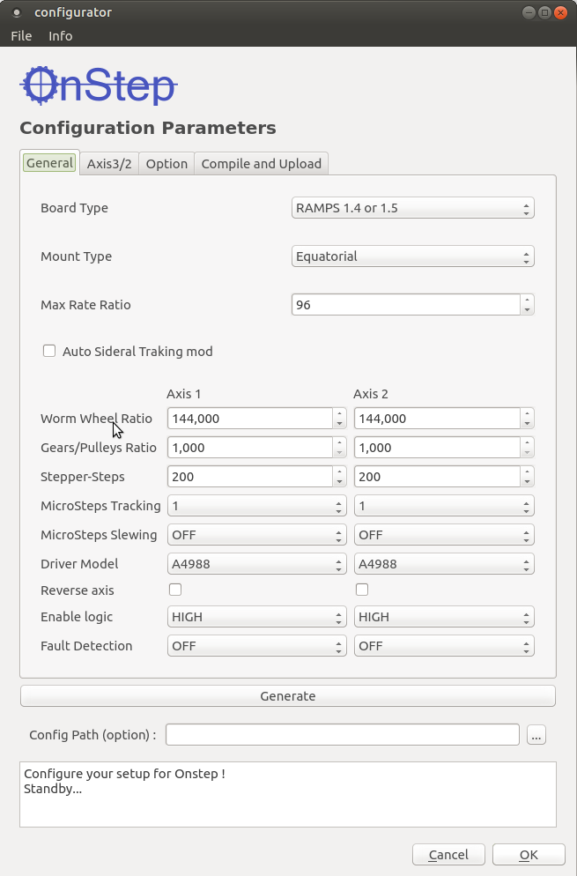
OnStep Generator :
Logiciel graphique permettant de générer
un fichier de configuration pour OnStep.
Logiciel Open Source et multi plateforme.
De Sébastien Durand
Version simplifiée en ligne :
http://o.baheyeldin.com:1111/
(De Khalid Baheyeldin)

Slide 39
ArduiStepFocuser / MyFocuser Pro 1 :
Focuser Open Source à base d’Arduino et de moteur pas à pas :
https://github.com/dragonlost/ArduiStepFocuser
https://www.youtube.com/watch?v=-dUdCSXep7k
ArduiStepFocuser est un Fork en grande partie réécrit mais compatible avec les mêmes driver (langage Moonlight).
Problème, le code doit être mise à jour afin de pouvoir de nouveau utiliser le driver ASCOM. On cherche des bras ! (mais compatible avec INDI)
Contrairement à MyFocuser Pro, pas besoin d’ordinateur pour se paramétrer et fonctionner.
PCB disponible et liste des composants à acheter aussi. Carte compatible MyFocuser Pro 1.

Slide 40
Arduino ST4 :
Petite interface de pilotage ST4 usb :
https://github.com/kevinferrare/arduino-st4
Très simple à monter et montage très compact.
3 composants : un Arduino, un réseau de résistance et un optocoupleur (TLP521-4).
Driver ASCOM (open source) et INDI.

Slide 41
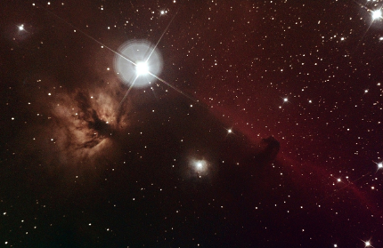
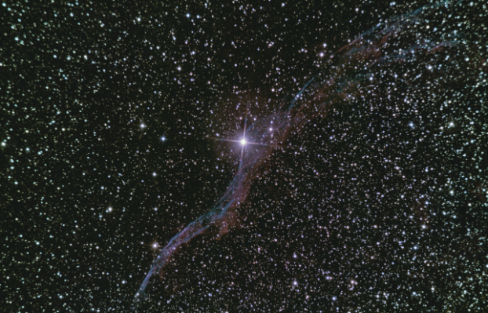

Cam86
Caméra CCD
du bricoleur
Mise au point par un groupe d’amateurs Ukrainiens
http://astroccd.org/
http://www.astroclub.kiev.ua/
Suivis sur Cloudynights, IceInSpace,
En France sur Webastro :
https://www.webastro.net/forums/topic/148427-camera-ccd-fabriqu%C3%A9-maison-quotcam86quot/
Site dédié en français :
http://diycam.fr/
Pilote Ascom disponible, Indi sous linux version beta.
Le montage électronique de base permet de concevoir un boîtier selon ses possibilités et ses capacités
Les images présentées ici sont issues des sources citées
Notes:
41

Slide 42
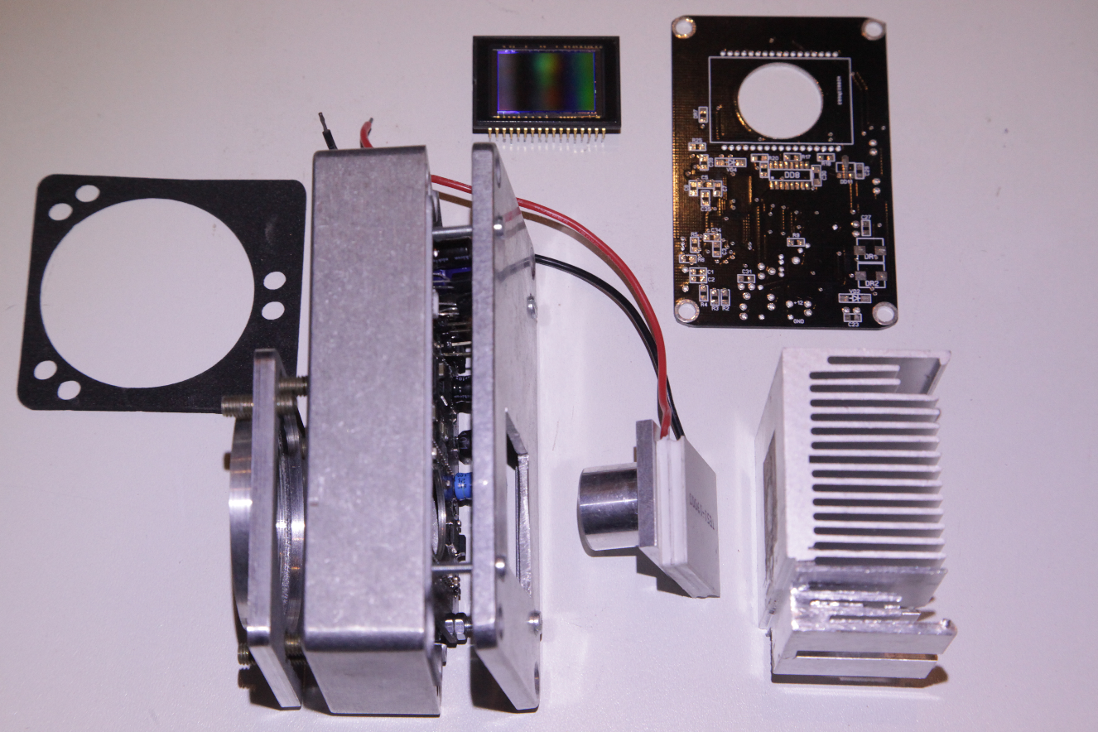
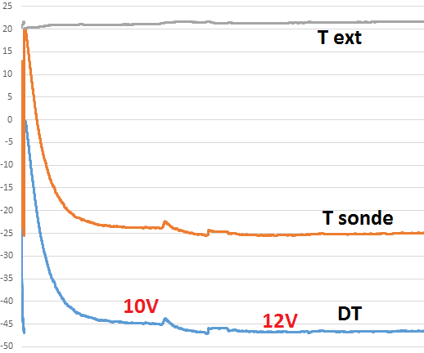
Coffret étanche en aluminium
Capteur CCD ICX453 AQ (Nikon D40 // QHY8 pro)
PCB nu
Nez usiné CNC
avec réglage du tilt
Radiateur
Doigt froid
Peltier double étage
DT ~ -45°C
Notes:
42

Slide 43


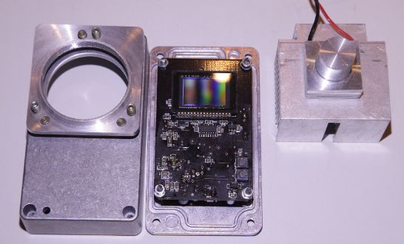
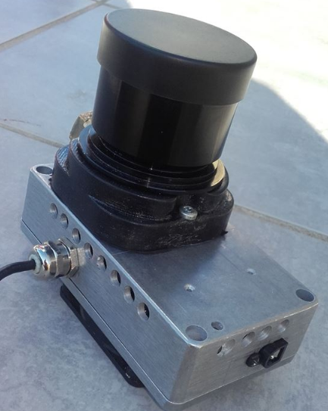
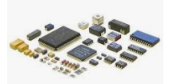
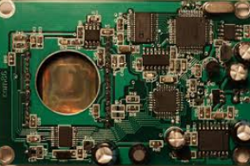
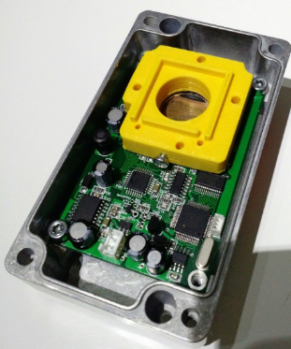
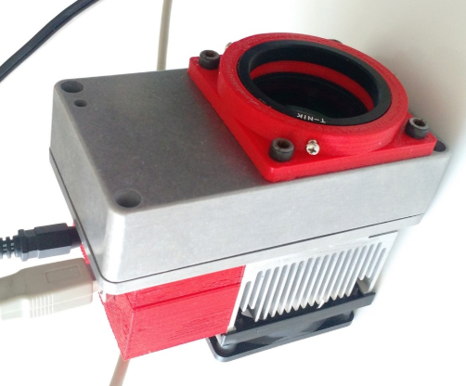
Se documenter, réfléchir aux meilleures options :
Objectif
Compétences
Outillage
Rassembler le matériel et les fournitures
Composants
PCB
Consommables
Montage électronique
Attention CMS ☺
Patience
Demander de l’aide
Mise en boitier
Froid
Etanchéité
Connectivité
Les images présentées ici sont issues des sources citées

Slide 44
Plein d’autres que je n’ai pas le temps de citer !

Slide 45
Démo :
Vous pouvez vous connecter au point wifi : « nafa_rce » avec votre ordi ou téléphone.
Vous pouvez aller dans votre navigateur est taper http://10.42.0.1:5901/vnc.html
Le mot de passe est : « nafa123 »

Slide 46
Des questions ??
La présentation est en format pdf, ppt, odp sur : https://github.com/Presentation_RCE_2018

